Slide 1
শুভেচ্ছা

Slide 2
পরিচয়
রতন এক্কা
সহকারী শিক্ষক
মিঠাপুর সরকারি প্রাথমিক বিদ্যালয়।
মোবাইল নং-০১৭৫০২২০৮৩৪
Email: ratonakka.s2@gmail.com

Slide 3
পাঠ পরিচিতি
শ্রেণিঃ তৃতীয়
বিষয় ঃ বাংলা
পাঠ:স্টিমারের সিটি
পাঠ্যাংশঃ বার্ষিক পরীক্ষা………..ঘুরে বেড়ালাম।

Slide 4
শিখনফল
১।সঠিক ও শুদ্ধ উচ্চারণে পড়তে পারবে ।
২।যুক্ত বর্ণ ভেঙ্গে নতুন শব্দ তৈরি করতে পারবে।
৩।কঠিন শব্দের অর্থ জানবে ও লিখতে পারবে

Slide 5
আবেগ সৃষ্টি

Slide 6
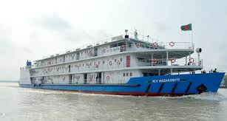
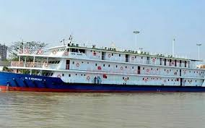
পূর্বজ্ঞান যাচাই
নিচের ছবিগুলো মনোযোগ সহকারে দেখ

Slide 7
আজ আমরা পড়ব
স্টিমারের সিটি

Slide 8
প্রশ্নোত্তরের মাধ্যমে পাঠ আলোচনা
তোমরা কি কখনো নদীপথে কোথাও ভ্রমণ করেছ?
পানি দেখতে কেমন?
তোমরা কি কেউ সাঁতার কাটতে পারো?

Slide 9
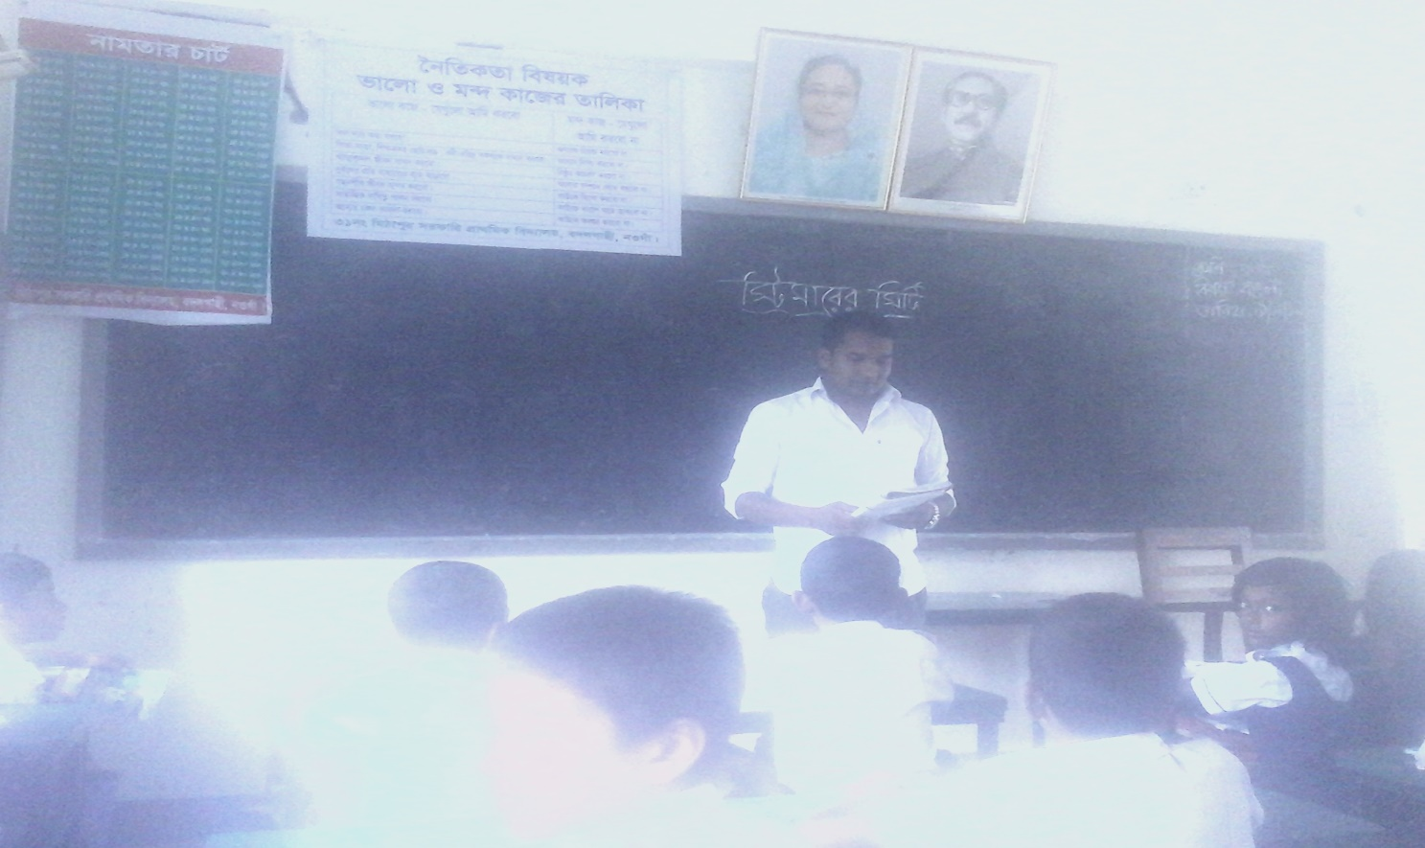
প্রথমে আমি তোমাদের পাঠটি পড়ে শুনাব তোমরা মনোযোগ দিয়ে শুনবে এবং বই অনুসরণ করবে ।
আদর্শ পাঠ

Slide 10
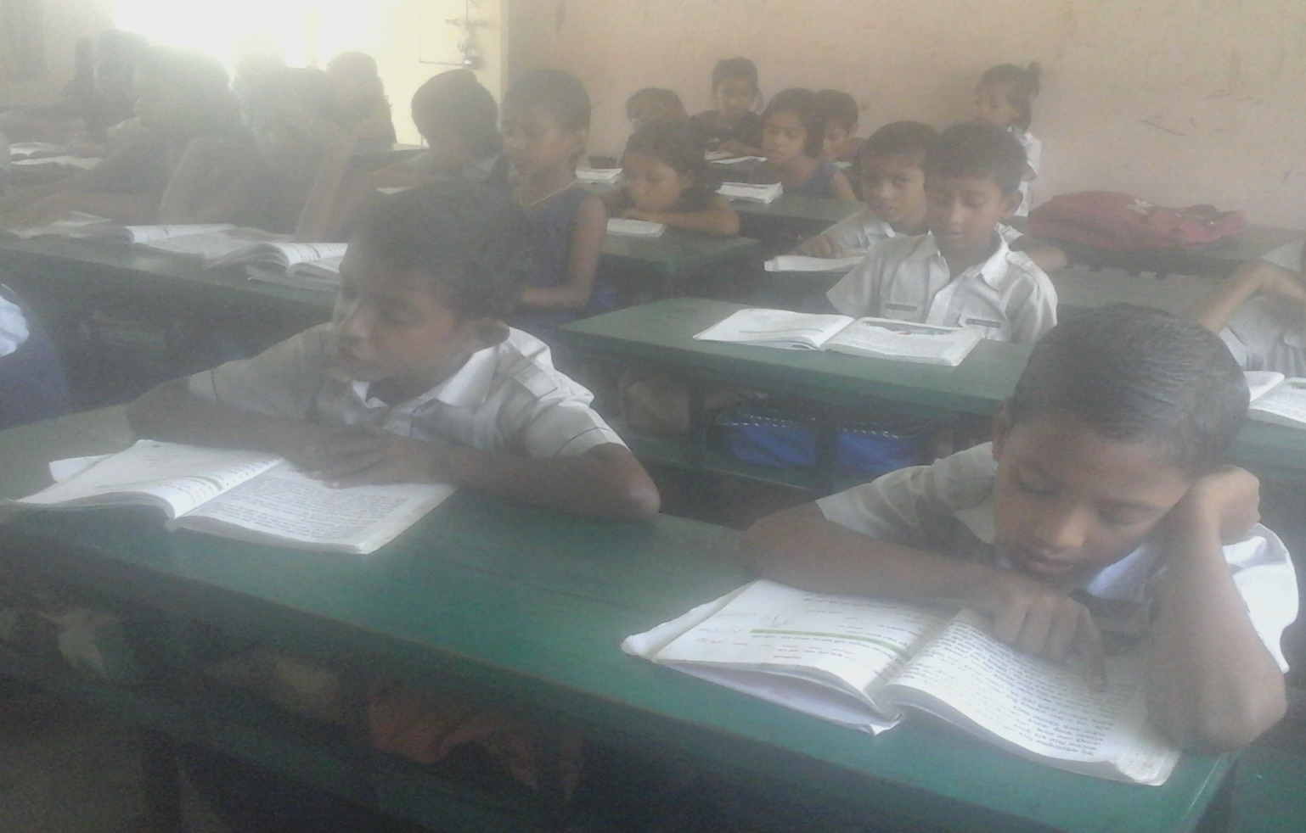
তোমরা পাঠের অংশটুকু একাকী পড়

Slide 11
পাঠটি পড় ও যুক্ত বর্ণ খুঁজে বের কর
স্ক=
ন্দ=
জ্ঞ=
ল্প=
ঙ্গ=
স+ক
স্কুল
ছন্দ,খন্দ
বিজ্ঞ,বিজ্ঞান
অল্প,বিকল্প
অঙ্গ,বঙ্গ
ন+দ
জ+ঞ
ল+প
ঙ+গ

Slide 12
শব্দের অর্থ জেনে নিই
বার্ষিক=
ভ্রমণ=
অভিজ্ঞতা=
বছর বিষয়ক
বেড়ানো
দেখা ও জানার মাধ্যমে লাভ করা জ্ঞান

Slide 13
দলীয় কাজ
ভ্রমণে
শস্য
অভিজ্ঞতা
চাঁদপুরে
ক। মাঠে..... .........ফলে।
খ। নতুন নতুন জায়গা দেখলে................ হয়।
গ। ...........আনন্দ হয়।
ঘ ।আমরা নদীপথে..............যাব।

Slide 14
মূল্যায়ন
১। ওরা কিসে করে ভ্রমণ করবে?
২। স্টিমার কখন ছাড়বে?
৩। সাথে কে কে ছিল?
৪। ওরা সদরঘাটে কখন পৌঁছে গেল?
৫। ওরা কোথায় কোথায় ঘুরে বেড়ালো?

Slide 15
বাড়ির কাজ
তুমি যদি স্টিমারে ভ্রমণ করতে তাহলে কী কী করতে?তিনটি বাক্যে লেখ।

Slide 16
ধন্যবাদ

